Slide 1
Producto final
Salim Ahmed Mizzian
Daw

Slide 2
ÍNDICE
1. Antecedentes: Qué problema resuelve tu programa. Breve descripción sobre qué hace tu proyecto.
2. Justificación del diseño E-R. La BBDD debe tener cómo mínimo 3 tablas relacionadas.
3. Justificación imagen corporativa. Elección de paleta de colores y logo.
4. Presentación estructura de la interface. Sitemap, mapa navegación WEB.

Slide 3
ANTECEDENTES
Mi página web se define como una tienda online de zapatillas deportivas, con una gran variedad de productos abierta para todos los públicos.
Se trata de una página colorida y animada para enfocar al público joven, mezclándolo junto a una parte intuitiva para facilitar la navegación de un público más mayor.
Para acceder a ella, necesitarás registrarte rellenando los campos necesarios. O si lo prefieres, también dispone de la opción de entrar como invitado.
La página principal, se divide en: Una sección de productos destacados, la sección de los productos divididas por su marca, una sección de reseñas de los clientes y una sección de contacto o soporte.

Slide 4
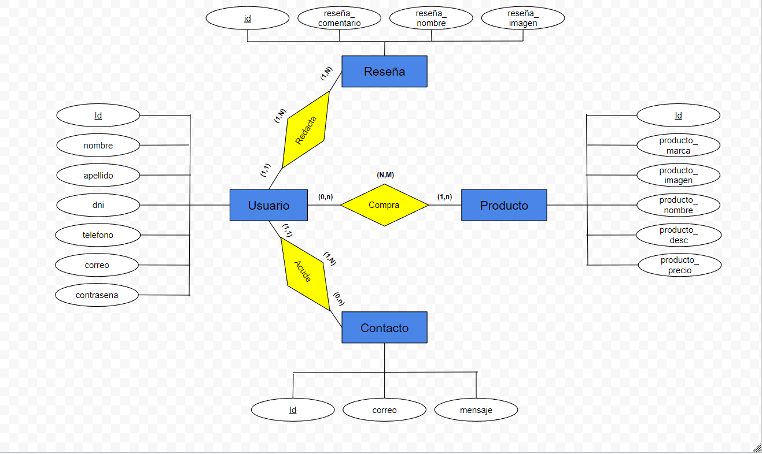
Justificación del diseño E-R
El esquema E-R se divide en 4 bloques:
Usuario. Parte fundamental para hacer cualquier tienda online, ya que requiere de clientes. Los usuarios no podrán compartir ni correo electrónico ni DNI.
Producto. Almacena la lista de productos de la tienda elegida por el administrador, con intención de ofrecérselo a los usuarios para su posterior compra.
Contacto. Guarda los posibles problemas que experimenten los usuarios, empleando su correo como clave de conexión.
Reseña. Muestra los comentarios y valoraciones que dejan los usuarios al comprar un producto, empleando su nombre y apellido como clave de conexión.

Slide 5
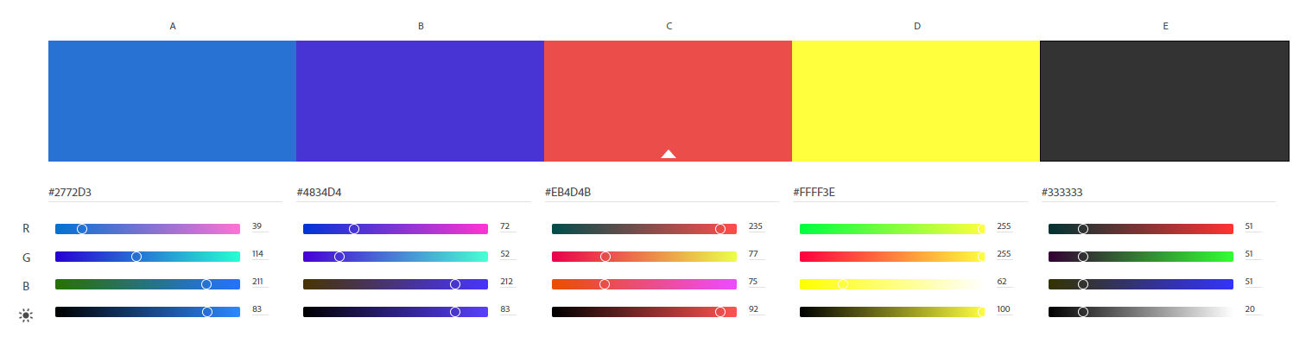

Justificación imagen corporativa
Paleta de colores:
Combina varias tonalidades de colores vivos para dar una imagen animada a la página web.
Tonos azules, que resaltan el color principal de la tienda, combinado con el morado para la sección del contacto.
Rojo para destacar precios y títulos, y amarillo para las valoraciones y el resaltado de los iconos. Y por último el negro, para dar estilos a la parte del header y el footer.
Logotipo:
Se trata de un imagotipo, ya que combina un icono junto al título de la página.
Hace referencia directamente a las zapatillas deportivas, combinándolo con el icono de tienda para definirlo fácilmente.
La fuente del título es ‘Open Sans’.

Slide 6
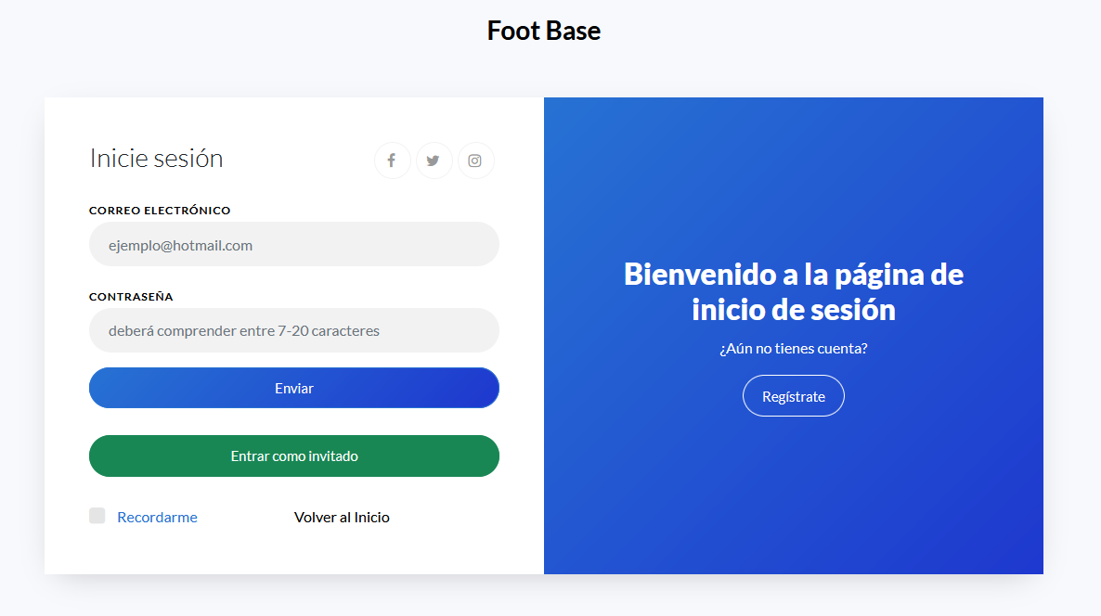
Presentación estructura de la interface (1)

Slide 7
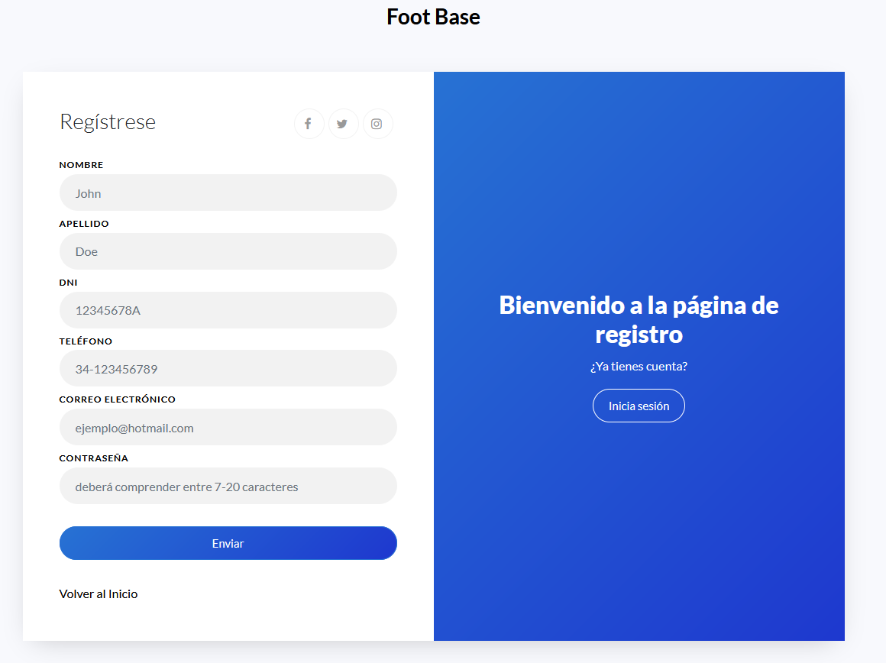
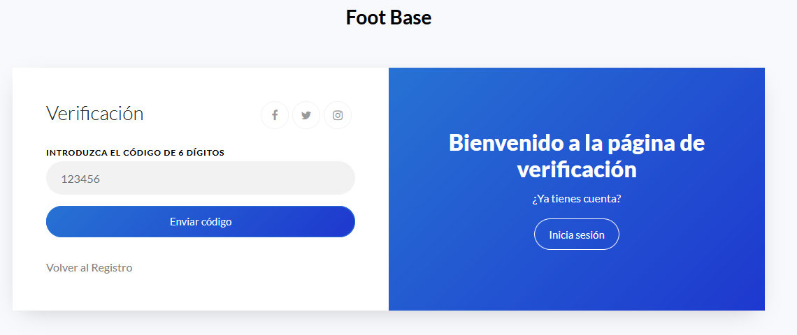
Presentación estructura de la interface (2)

Slide 8
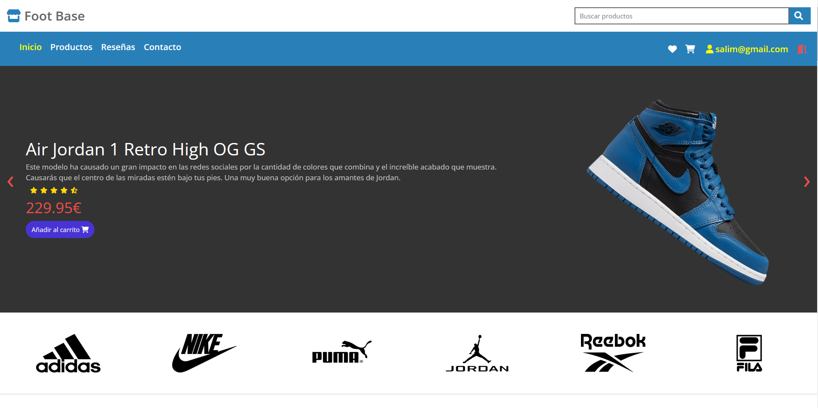
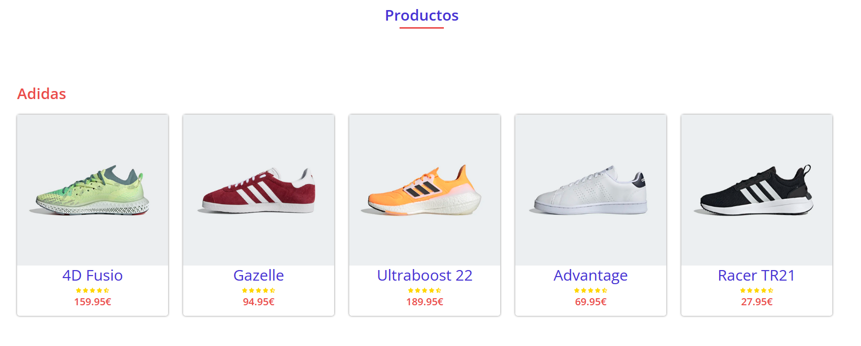
Presentación estructura de la interface (3)

Slide 9
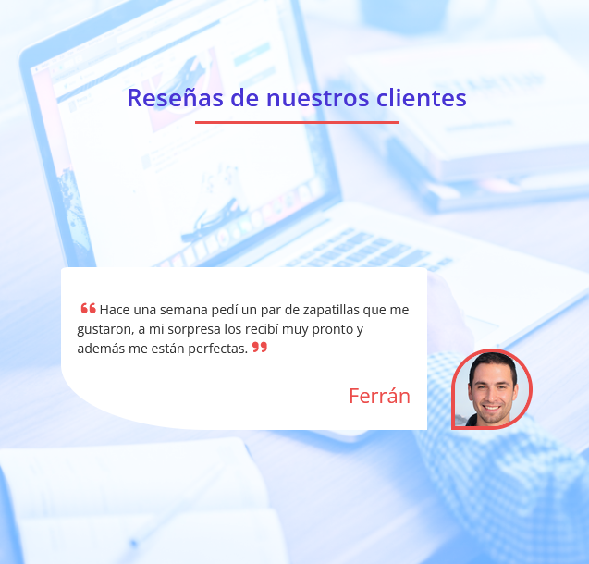
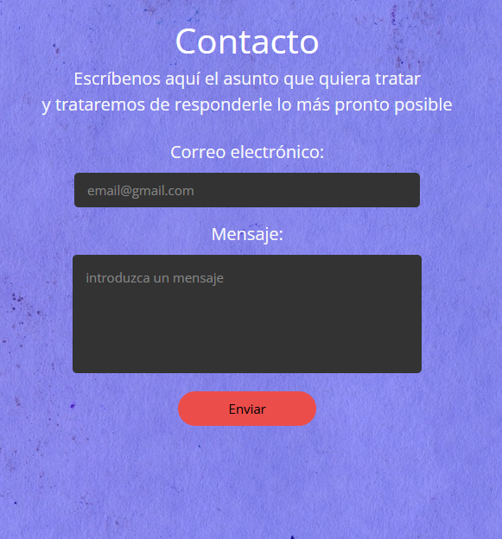
Presentación estructura de la interface (4)

Slide 10
FIN de la presentación

